Slide 1
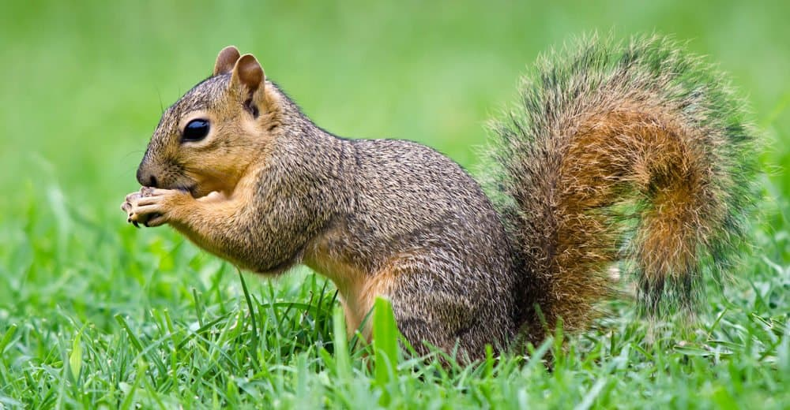
ARDILLA
Las ardillas son mamíferos roedores pequeños que a primera vista lo que aparentan son simpatía y alegría. Estos chiquitines provienen de la familia de los Sciuridae de las cuales existen alrededor de unas doscientas especies diferentes.

